Slide 1
Wie arbeite ich hiermit?
Zuerst auf View -> Folienmaster gehen
In der obersten Folie die Texte der Fußzeile anpassen
Gerne „Design Ideas“ verwenden
Stock Images sind oft sehr gut!
Bei anderen Bildern bitte auf die Lizenz achten!
Der Kreativität freien Lauf lassen
Deutsch / Englisch – beides möglich. Aber bitte einheitlich
Diese Folie löschen (oder wenigstens ausblenden)

Slide 2
Staubtrockene Meetings…
… waren gestern. Lasst uns wieder Spaß haben!

Slide 3
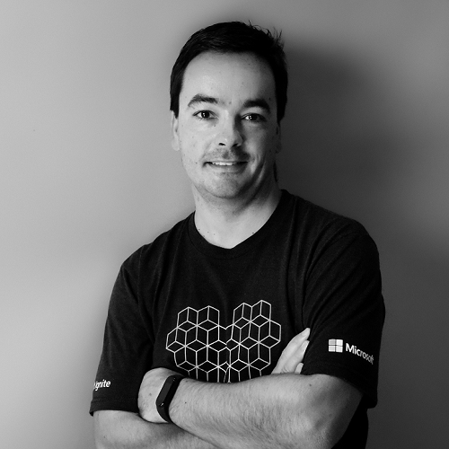
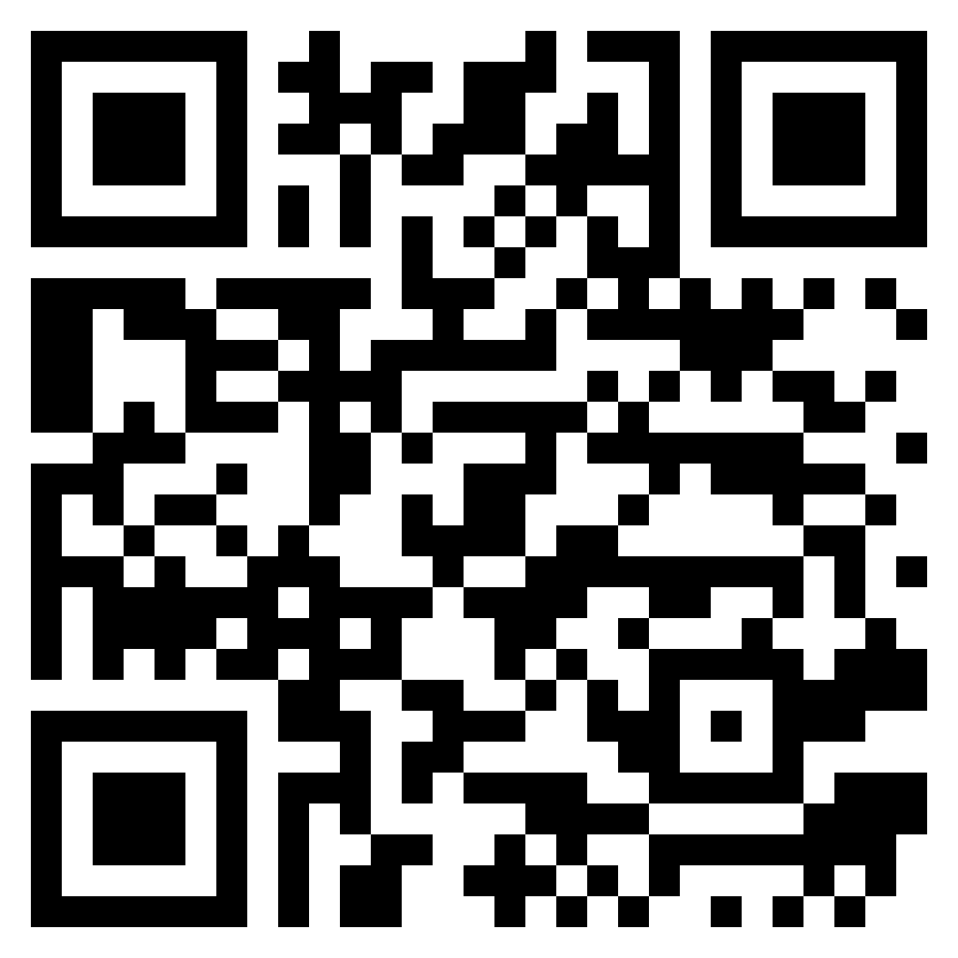
Andreas Hähnel
Microsoft 365 Versteher
Modern Workplace Architect
Cloud kann so einfach sein (man muss es nur richtig machen)
💖 PowerShell 💖
Seit 2021 selbständig
Notes:
Vorstellung – wer bin ich, was bin ich, wo bin ich, warum bin ich
Regelmäßige Projekte Domino -> M365
Ich baue meine Sessions "von 0 auf", d.h. ich rede immer kurz über die absoluten Grundlagen

Slide 4
Massimiliano Klawonn
Modern Workplace Architect
Cloud kann so einfach sein (man muss es nur richtig machen)
💖 PowerShell 💖
Seit 2021 selbständig
Notes:
Vorstellung – wer bin ich, was bin ich, wo bin ich, warum bin ich
Regelmäßige Projekte Domino -> M365
Ich baue meine Sessions "von 0 auf", d.h. ich rede immer kurz über die absoluten Grundlagen

Slide 5
Ein typisches Meeting

Slide 6

Ein paar Beispiele für Meetings
Jour Fixe
Team Meeting
Projektmeeting
Budgetmeeting
Strategiemeeting
Town Hall
Schulungen
Was haben diese Meetingtypen alle gemeinsam?

Slide 7
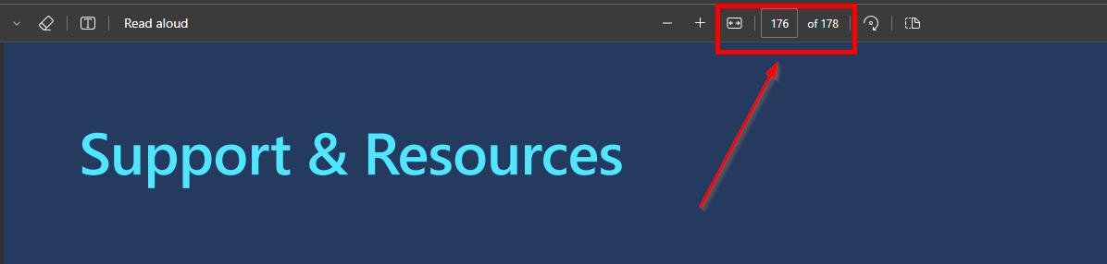
Was haben fast alle Meetings gemeinsam?
Absoluten Informations-Overkill!
Folienschlacht par Excellence 🤮

Slide 8
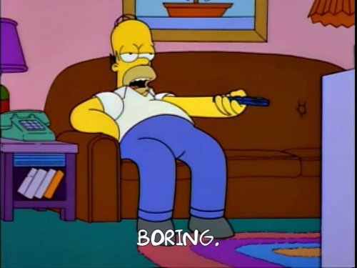
Das Ergebnis?

Slide 9

Warum ist Spaß in Meetings wichtig?
Bei Langeweile schaltet man ab
Bei Spaß mehr Engagement
Bei Spaß bessere Atmosphäre
Bei Spaß bessere Teammoral
Bessere Teammoral -> bessere Problemlösungsfähigkeiten
Kombination von Information und Unterhaltung

Slide 10
Lösungsansatz: Gamification

Slide 11
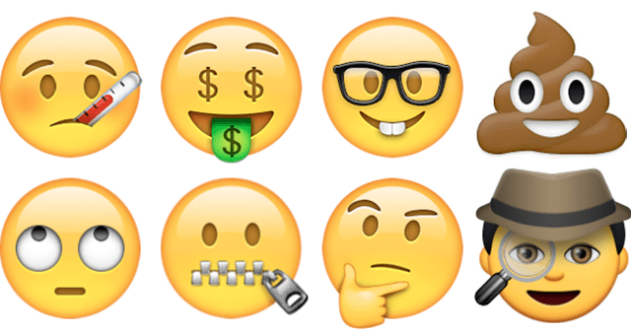
Lösungsansatz: Gamification!
Spielelemente in nicht-spielbezogene Kontexte einbinden
(Teams-)Meetings unterhaltsamer und interaktiver gestalten
Einfachstes Beispiel: Emoji-Reaktion
Notes:
Anderes Beispiel zum Auflockern:
Wortkette: Starte mit einem beliebigen Wort und bitte die Teilnehmer abwechselnd, ein Wort hinzuzufügen, das mit dem letzten Buchstaben des vorherigen Wortes beginnt. Dadurch entsteht eine unterhaltsame und kreative Wortkette.

Slide 12
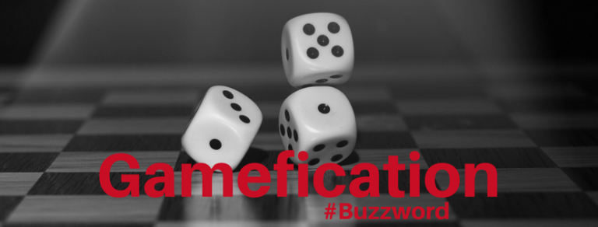
Gamification Elemente
Punkte
Abzeichen
Belohnungen
Herausforderungen oder Wettbewerbe
Umfragen oder Quiz
Zum Beispiel https://stadtlandfluss.cool

Slide 13
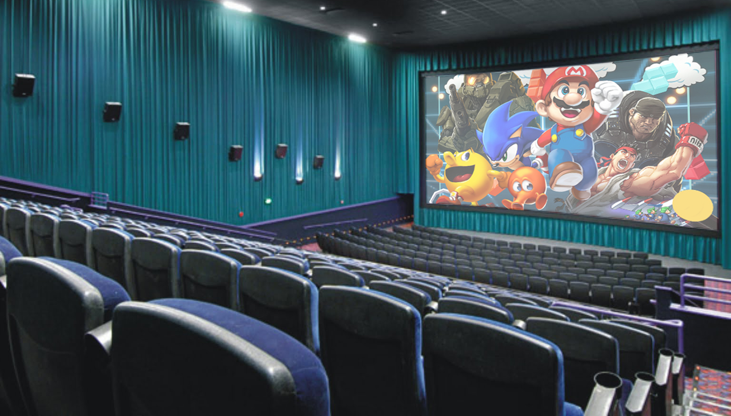

Slide 14
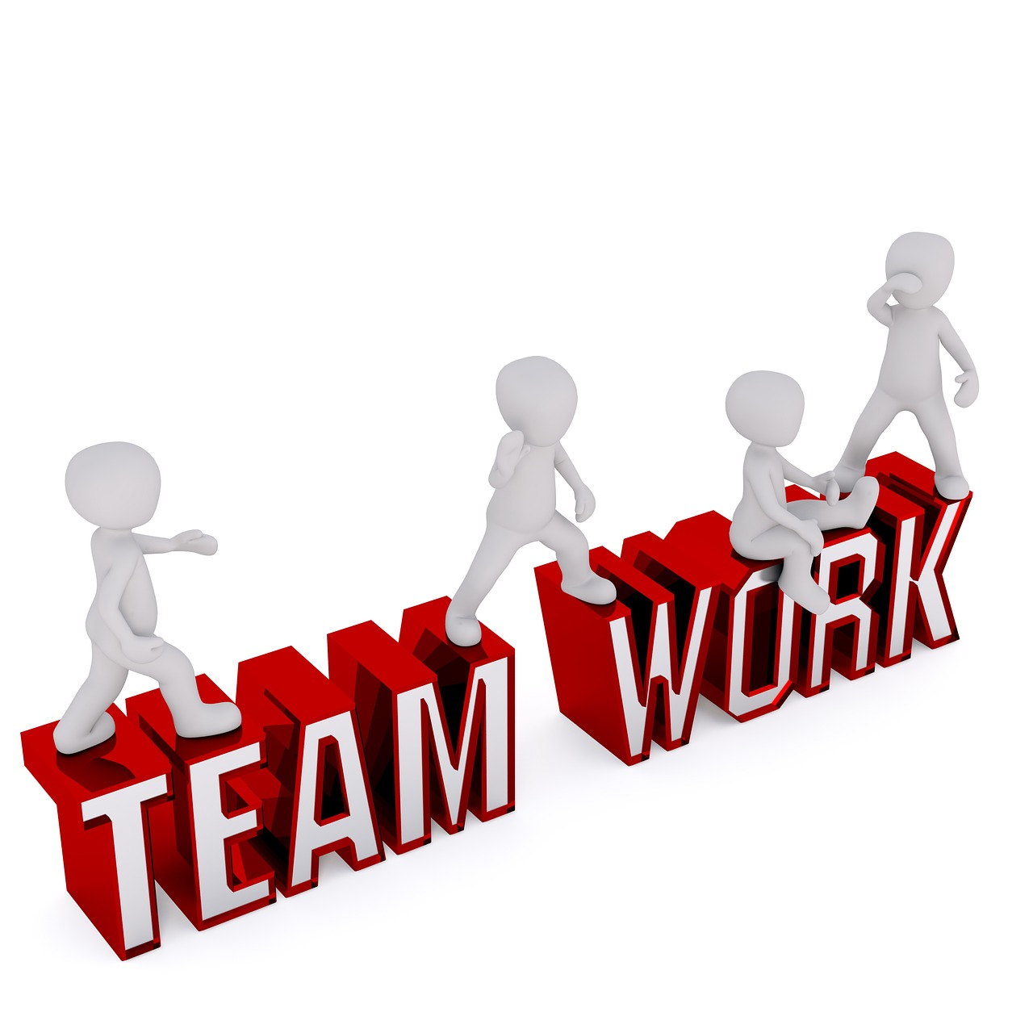
Die Vorteile von Gamification
Höhere Beteiligung
Mehr Engagement
Verbesserte Informationsaufnahme
Verbesserte Lernfähigkeit
Verbesserte Kreativität
Stärkung Teamdynamik
u.v.m.

Slide 15
Aus der Praxis
Beispiel 1: im Unternehmen
Herausforderung: Langeweile und geringe Beteiligung in regelmäßigen Team-Meetings
Umsetzung: Das Unternehmen führte eine wöchentliche "Trivia Challenge" ein, bei der die Teammitglieder in Teams gegeneinander antraten und Fragen zu verschiedenen Themen beantworteten.
Positive Ergebnisse: Die Beteiligung und das Engagement stiegen signifikant an, da die Mitarbeiter nun aktiv an den Quizrunden teilnahmen. Dies führte zu einer verbesserten Teamdynamik und einem gesteigerten Zusammengehörigkeitsgefühl.

Slide 16
Aus der Praxis
Beispiel 2: im Projektteam
Herausforderung: Mangelnde Interaktion und monotone Meetings während eines langwierigen Projekts.
Spielfreudige Lösung: Das Team führte "Icebreaker der Woche" ein, bei dem jedes Teammitglied abwechselnd eine lustige Frage oder ein interessantes Fakt teilen musste, um das Meeting aufzulockern und eine angenehme Atmosphäre zu schaffen.
Positive Ergebnisse: Die Teammitglieder begannen, sich besser kennenzulernen und sich in den Meetings aktiver einzubringen. Die Icebreaker sorgten für eine positive Stimmung und trugen zur Steigerung der Kreativität und des Teamgeists bei.

Slide 17
Aus der Praxis
Beispiel 3: im Vertrieb
Herausforderung: Geringe Motivation und Ermüdung während regelmäßiger Vertriebs-Meetings.
Spielfreudige Lösung: Das Team implementierte einen monatlichen "Verkaufsmeister" -Wettbewerb, bei dem die Teammitglieder anhand ihrer Leistung und Zielerreichung Punkte sammelten. Am Ende des Monats wurde der Verkaufsmeister ausgezeichnet.
Positive Ergebnisse: Die spielerische Komponente des Wettbewerbs steigerte die Motivation der Vertriebsmitarbeiter, ihre Ziele zu erreichen. Es entstand ein gesunder Wettbewerb, der zu einer Steigerung der Verkaufszahlen führte und die Teamdynamik stärkte.

Slide 18
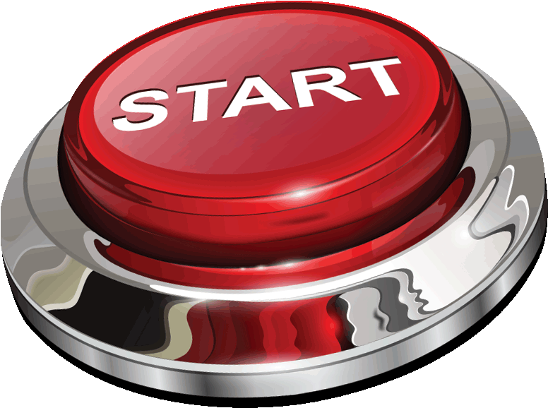
Anregungen zur Implementierung
Icebreaker, um ein Meeting positive zu beginnen
Energizer, um Monotonie zu durchbrechen
Interaktivität bewusst einbauen
Kollaborative Spiele einbauen
Virtuelle Hintergründe und Avatare
Feedback & Belohnungen: feiere Erfolge und Meilensteine

Slide 19


